Slide 1
Min Cost Flow Problem
Μοντελοποίηση και Επίλυση με Τεχνικές Γραμμικού Προγραμματισμού
Γεώργιος Παπουτσάς
ΑΜ:1083738
Έτος: 4^{ο}

Slide 2
Επισκόπηση του Προβλήματος
Το πρόβλημα Ελαχίστου Κόστους Ροής (MCF) είναι ένα θεμελιώδες πρόβλημα στη βελτιστοποίηση δικτύων, το οποίο αφορά στην εξεύρεση της λιγότερο δαπανηρής μεθόδου μεταφοράς μιας συγκεκριμένης ποσότητας ροής μέσω ενός δικτύου από κόμβους προμήθειας (πηγές) προς κόμβους ζήτησης (καταβόθρες). Το δίκτυο αναπαρίσταται ως ένας κατευθυνόμενος Γράφος, όπου κάθε ακμή (ή τόξο) έχει ένα σχετικό κόστος ανά μονάδα ροής και μια χωρητικότητα που περιορίζει τη μέγιστη ροή που μπορεί να μεταφέρει. Ο στόχος του προβλήματος MCF είναι να προσδιορίσει τη βέλτιστη ροή μέσω του δικτύου που ικανοποιεί τους περιορισμούς προμήθειας και ζήτησης με το ελάχιστο δυνατό συνολικό κόστος.

Slide 3

Μοντελοποίηση
Το πρόβλημα διατυπώνεται με ένα γράφο: $G=(V, E)$
Ροές: $f(u, v)$
Κόστη: $a(u, v)$
Χωρητικότητες: $c(u, v)$
Προσφορά ή ζήτηση κάθε κόμβου: $s(i)$
Όπου $i∈V$
$$\left(u,v\right)∈E$$

Slide 4

Μεταβλητές Απόφασης και Αντικειμενική Συνάρτηση
Οι ροές των κάθε ακμών αποτελούν τις μεταβλητές απόφασης
Αντικειμενική Συνάρτηση:
$$\sum_{(u, v)∈E}{a(u, v)∙f(u, v)}$$

Slide 5
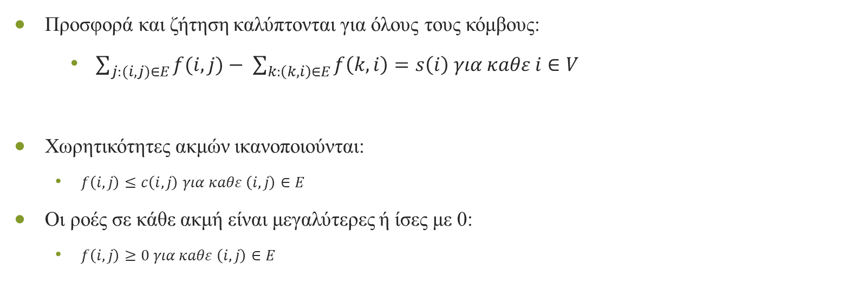
Περιορισμοί
Προσφορά και ζήτηση καλύπτονται για όλους τους κόμβους:
$\sum_{j:(i, j)∈E}{f(i, j)}− \sum_{k:\left(k, i\right)∈E}{f\left(k, i\right)}=s\left(i\right) για κaθε i∈V$
Χωρητικότητες ακμών ικανοποιούνται:
$f\left(i, j\right)≤c\left(i, j\right) για κaθε \left(i, j\right)∈E$
Οι ροές σε κάθε ακμή είναι μεγαλύτερες ή ίσες με 0:
$f\left(i, j\right)≥0 για κaθε \left(i, j\right)∈E$

Slide 6
Δεδομένα Εισόδου/Εξόδου υλοποίησης σε Python
Είσοδοι:
Αριθμός κόμβων
Κόστος κάθε ακμής
Προσφορά ή Ζήτηση κάθε κόμβου
Χωρητικότητα κάθε ακμής
Έξοδος:
Το ελάχιστο κόστος

Slide 7
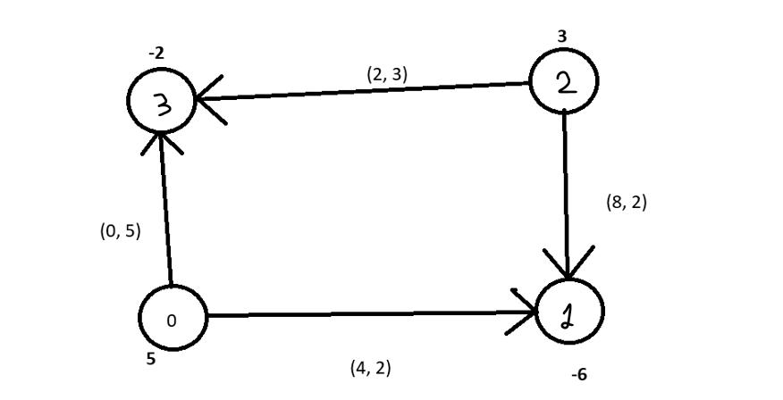
Παράδειγμα απλού Δικτύου

Slide 8

Μοντελοποίηση του Απλού Δικτύου σε Γραμμικό Πρόγραμμα
$$\min{Ζ=0x_{1}+4x_{2}+2x_{3}+8x_{4}}$$
Ύπο τους περιορισμούς:
$$x_{1}+x_{2}=5$$
$$x_{1}+x_{3}=6$$
$$x_{3}+x_{4}=3$$
$$−x_{2}+x_{4}= −2$$
$$0≤x_{1}≤5$$
$$0≤x_{2}≤2$$
$$0≤x_{3}≤3$$
$$0≤x_{2}≤2$$

Slide 9
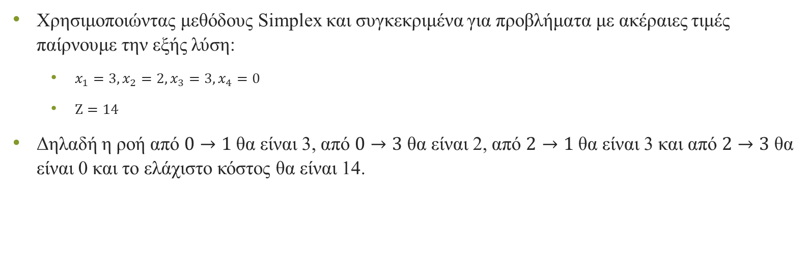
Λύση του Απλού Δικτύου
Χρησιμοποιώντας μεθόδους Simplex και συγκεκριμένα για προβλήματα με ακέραιες τιμές παίρνουμε την εξής λύση:
$x_{1}=3, x_{2}=2, x_{3}=3, x_{4}=0$
$Ζ=14$
Δηλαδή η ροή από $0→1$θα είναι 3, από $0→3$ θα είναι 2, από $2→1$ θα είναι 3 και από $2→3$ θα είναι 0 και το ελάχιστο κόστος θα είναι 14.

Slide 10
Ευχαριστώ για την Προσοχή σας

